Slide 1
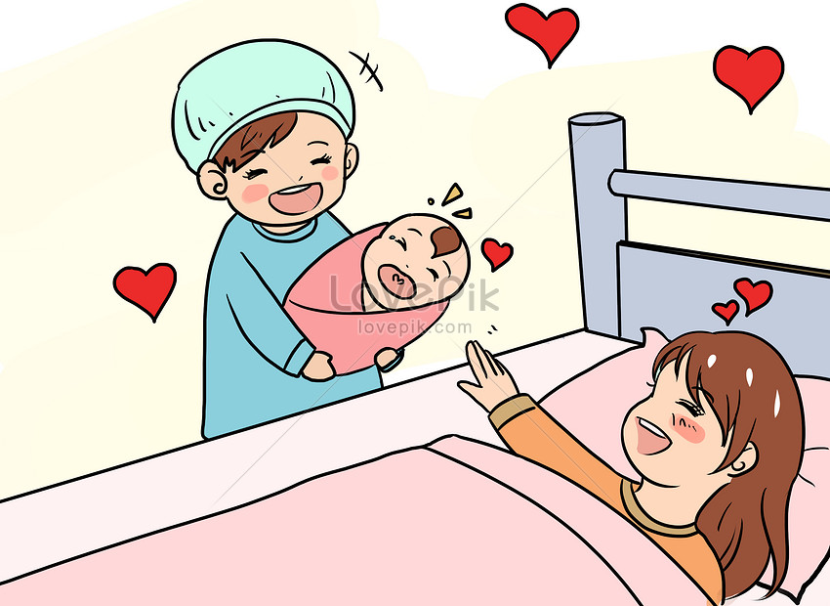
แนวทางการพัฒนาการบริหารจัดการระบบบริการที่ตอบสนองต่อปัญหาบริการด้านสูติกรรม (มารดาและทารก) ในระดับเขต ปีงบประมาณ 2565
วาระที่ 4.2
เสนอ คณะอนุกรรมการควบคุมคุณภาพและมาตรฐานบริการสาธารณสุข เขต ๕ ราชบุรี

Slide 2
ที่มา
1. แผนการดำเนินงานคณะอนุกรรมการควบคุมคุณภาพและมาตรฐานบริการสาธารณสุข และการคุ้มครองสิทธิในระบบหลักประกันสุขภาพแห่งชาติ เขต 5 ราชบุรี (พ.ศ. 2564 - 2567)
แผนงานที่ 1 สร้างความมั่นใจในคุณภาพและมาตรฐานการให้บริการสาธารณสุข
มาตรการที่ 1.1 ควบคุมคุณภาพและมาตรฐานหน่วยบริการในบริการที่สำคัญ โดยใช้กลไกระบบข้อมูลและตัวชี้วัดคุณภาพบริการ
แผนกิจกรรมที่ 1.1.1 กำหนดบริการหรือโรคที่มีปัญหาสำคัญในเรื่องคุณภาพของดูแลและจ่ายชดเชย โดยอาศัยข้อมูล m/e (การเงินการคลัง/บริการ) ร้องเรียน ร้องทุกข์ ระดับประเทศและระดับเขต อาทิ สูติกรรม ผู้สูงอายุในภาวะพึ่งพิง ประเด็นที่พบจาก audit
2. ประชุมคณะทำงานสนับสนุนการพัฒนาคุณภาพการบริการด้านสูติกรรม (มารดาและทารก)
ครั้งที่ 1/2565 เมื่อวันอังคารที่ 15 กุมภาพันธ์ 2565

Slide 3
2. ตัวชี้วัดบริการสุขภาพ สปสช. (กลุ่มอนามัยแม่และเด็ก) (NHSO Health Service Indicator) ปี 2560-2565
3. ผู้รับบริการได้รับความเสียหาย (มาตรา 41)
จากการคลอด ปี 2562-2564 (ราย)
3. การแท้งฯ
4. วัยรุ่นฯ
5. ผ่าคลอด
1. การชักฯ
1. มารดาเสียชีวิต
2. มารดาบาดเจ็บ
3. ทารกเสียชีวิต
2. เบาหวานฯ
7. มารดาตาย
8. ทารกฯ นน. < 2,500 กรัม
6. PPH
4. ทารกพิการ
5. ทารกบาดเจ็บ
10. ทารกอายุ <1 ปี ตาย
1. ข้อมูลการคลอด จาก E-Claim
ปี 2560-2564
9. ทารกขาด O2 ระหว่างคลอด
6. Still
birth
คณะทำงานสนับสนุนการพัฒนาคุณภาพการบริการด้านสูติกรรม (มารดาและทารก)
ปัญหาบริการด้านสูติกรรม (มารดาและทารก) ระดับเขต -- > แนวทางการพัฒนาการบริหารจัดการระบบ

Slide 4
1. ข้อมูลมารดาคลอดสิทธิ UC ในหน่วยบริการ UC แยกตามวิธีคลอด (ข้อมูล จาก E-Claim)
จำนวนมารดา (คน)
จำนวนการคลอด (ครั้ง)
รวม | 23,085 | 21,496 | 20,217 | 19,404 | 17,807
รวม | 23,115 | 21,541 | 20,250 | 19,436 | 17,985

Slide 5
ข้อมูลการคลอด pre-term & Term (ข้อมูล จาก E-Claim)
สิทธิ UC
สิทธิ Non UC

Slide 6
ข้อมูลการคลอด Live birth/Stillbirth/Other (ข้อมูล จาก E-Claim)

Slide 7
2. ตัวชี้วัดบริการสุขภาพ สปสช. (กลุ่มอนามัยแม่และเด็ก) (NHSO Health Service Indicator) ปี 2560-2565 ข้อมูลจาก edw.nhso.go.th ณ 30 พ.ย. 2564 ปรับปรุง ณ 21 ม.ค. 2565
จำนวน 30 ตัวชี้วัด
เปรียบเทียบข้อมูลผลงานของเขต ปีงบประมาณ 2560-2565
เปรียบเทียบข้อมูลผลงานของเขต และประเทศ ปีงบประมาณ 2560-2565
เปรียบเทียบผลงานเขตระหว่างปี 2563 และ 2564
2. เบาหวานฯ
3. การแท้งฯ
4. วัยรุ่นฯ
1. การชักฯ
5. ผ่าคลอด
6. PPH
7. มารดาตาย
8. ทารกฯ นน. < 2,500 กรัม
9. ทารกขาด O2 ระหว่างคลอด
10. ทารกอายุ <1 ปี ตาย
เสนอพิจารณา 6 ตัวชี้วัด

Slide 8
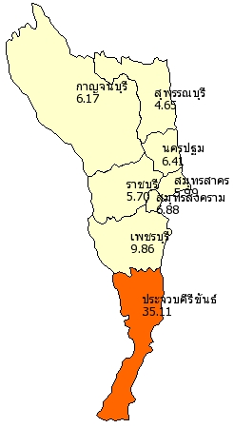
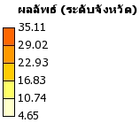
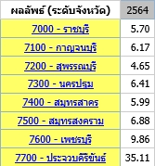
2.1 อัตราการแท้งและ/หรือภาวะแทรกซ้อนจากการแท้ง สิทธิ UC ของโรงพยาบาลที่ให้บริการ (hcode) : [100]
ที่มา edw.nhso.go.th ข้อมูล ณ 30 พ.ย. 2564 ปรับปรุง ณ 21 ม.ค. 2565

Slide 9
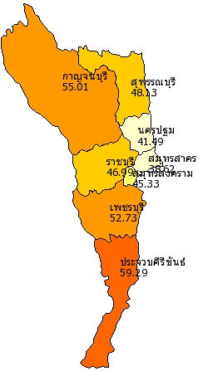
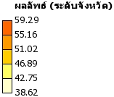
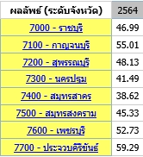
2.2 อัตราหญิงวัยรุ่นตั้งครรภ์อายุ 15-19 ปี สิทธิ UC ของโรงพยาบาลที่รับลงทะเบียนสิทธิ (hmain) : [1000]
ที่มา edw.nhso.go.th ข้อมูล ณ 30 พ.ย. 2564 ปรับปรุง ณ 21 ม.ค. 2565

Slide 10
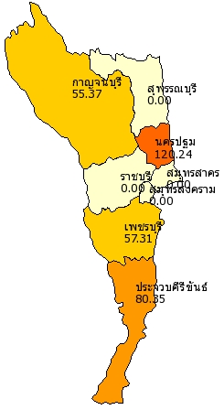
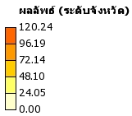
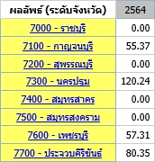
2.3 สัดส่วนการตายของมารดาจากการตั้งครรภ์และ/หรือการคลอดในหน่วยบริการ สิทธิ UC ของโรงพยาบาลที่ให้บริการ (hcode) : [100000]
ที่มา edw.nhso.go.th ข้อมูล ณ 30 พ.ย. 2564 ปรับปรุง ณ 21 ม.ค. 2565

Slide 11
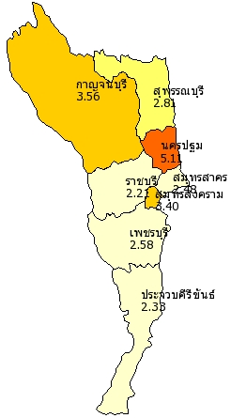
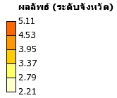
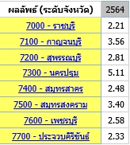
2.4 อัตราการเกิดภาวะตกเลือดหลังคลอด สิทธิ UC ของโรงพยาบาลที่ให้บริการ (hcode) : [100]
ที่มา edw.nhso.go.th ข้อมูล ณ 30 พ.ย. 2564 ปรับปรุง ณ 21 ม.ค. 2565

Slide 12
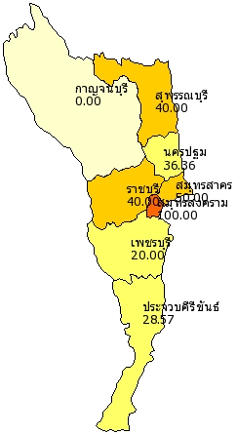
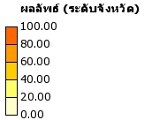
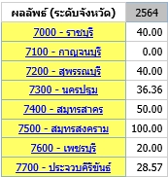
2.5 อัตราป่วยตาย (Fatality rate) ของทารกแรกเกิดน้ำหนัก ต่ำกว่า 1,000 กรัม ภายใน 28 วัน ที่คลอดจากมารดาสิทธิ UC ของโรงพยาบาลที่ให้บริการ (hcode) : [100]
ที่มา edw.nhso.go.th ข้อมูล ณ 30 พ.ย. 2564 ปรับปรุง ณ 21 ม.ค. 2565

Slide 13
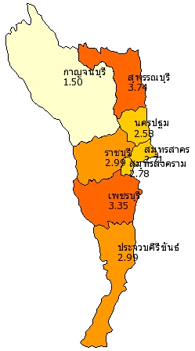
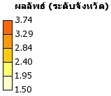
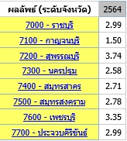
2.6 อัตราป่วยตาย (Fatality rate) ของทารกแรกเกิดน้ำหนักต่ำกว่า 2,500 กรัม ภายใน 28 วัน ที่คลอดจากมารดาสิทธิ UC ของโรงพยาบาลที่ให้บริการ (hcode) : [100]
ที่มา edw.nhso.go.th ข้อมูล ณ 30 พ.ย. 2564 ปรับปรุง ณ 21 ม.ค. 2565

Slide 14
3. ผู้รับบริการได้รับความเสียหาย (มาตรา 41) จากการคลอด ปี 2562-2564 แยกตามประเภทมารดา และทารก (ราย)
1. มารดาเสียชีวิต
2. มารดาบาดเจ็บ
3. ทารกเสียชีวิต
4. ทารกพิการ
5. ทารกบาดเจ็บ
6. Stillbirth
ที่มา ข้อมูลการจ่ายเงินช่วยเหลือเบื้องต้นผู้ได้รับความเสียหาย (ม.41) สปสช. เขต 5 ราชบุรี

Slide 15
3.1 ผู้รับบริการได้รับความเสียหาย (มาตรา 41) ปี 2562-2564 เปรียบเทียบความเสียหายมารดาและทารก (ราย)
ที่มา ข้อมูลการจ่ายเงินช่วยเหลือเบื้องต้นผู้ได้รับความเสียหาย (ม.41) สปสช. เขต 5 ราชบุรี

Slide 16
3.2 ผู้รับบริการได้รับความเสียหาย (มาตรา 41) ปี 2562-2564 แยกตามประเภทความเสียหายมารดา และทารก (ราย)
ที่มา ข้อมูลการจ่ายเงินช่วยเหลือเบื้องต้นผู้ได้รับความเสียหาย (ม.41) สปสช. เขต 5 ราชบุรี

Slide 17
3.3 ผู้รับบริการได้รับความเสียหาย (มาตรา 41) ปี 2562-2563 แยกตามสาเหตุ (ราย)
ที่มา ข้อมูลการจ่ายเงินช่วยเหลือเบื้องต้นผู้ได้รับความเสียหาย (ม.41) สปสช. เขต 5 ราชบุรี

Slide 18
ปัญหาบริการด้านสูติกรรม (มารดาและทารก) ระดับเขต
วิเคราะห์สถานการณ์
สภาพปัจจุบัน
1. ข้อมูลการคลอดจากฐาน E-claim ตั้งแต่ปี 2560-2564
- มารดาคลอดสิทธิ UC ลดลง 23,115 ครั้ง, 21,541ครั้ง, 20,250 ครั้ง, 19,436 ครั้ง และ 17,985 ครั้ง ตามลำดับ
- อัตราการคลอด Pre-term เพิ่มขึ้น 1,131 ครั้ง (4.89%) 1,190 ครั้ง (5.52%) 1,153 ครั้ง (5.69%) 1,097 ครั้ง (5.64%) และ 1,038 ครั้ง (5.77%) ตามลำดับ
- อัตราการคลอด stillbirth เพิ่มขึ้น 92 ครั้ง (0.398%) 109 ครั้ง (0.506%) 81 ครั้ง (0.4%) 108 ครั้ง (0.556%) และ 101 ครั้ง (0.562%) ตามลำดับ

Slide 19
ปัญหาบริการด้านสูติกรรม (มารดาและทารก) ระดับเขต
วิเคราะห์สถานการณ์
สภาพปัจจุบัน
2. ข้อมูลตัวชี้วัดอนามัยแม่และเด็ก ตั้งแต่ปี 2560-2564 จาก edw.nhso.go.th เปรียบเทียบข้อมูลประเทศ และเปรียบเทียบย้อนหลัง
2.1 อัตราการแท้งและ/หรือภาวะแทรกซ้อนจากการแท้ง สิทธิ UC ของโรงพยาบาลที่ให้บริการ (hcode) : [100] มีแนวโน้มเพิ่มขึ้น 5.45, 5.56, 5.43, 7.18 และ 11.41 ตามลำดับ
2.2 สัดส่วนการตายของมารดาจากการตั้งครรภ์และ/หรือการคลอดในหน่วยบริการ สิทธิ UC ของโรงพยาบาลที่ให้บริการ (hcode) : [100000] มีแนวโน้มเพิ่มขึ้น 28.29, 30.45, 36.84, 48.72 และ 42.12 ตามลำดับ
2.3 อัตราการเกิดภาวะตกเลือดหลังคลอด สิทธิ UC ของโรงพยาบาลที่ให้บริการ (hcode) : [100] มีแนวโน้มลดลง แค่ยังมากกว่าค่าประเทศ 3.15, 3.11, 2.9, 2.93 และ 3.06 ตามลำดับ

Slide 20
ปัญหาบริการด้านสูติกรรม (มารดาและทารก) ระดับเขต
วิเคราะห์สถานการณ์
สภาพปัจจุบัน
2. ข้อมูลตัวชี้วัดอนามัยแม่และเด็ก ตั้งแต่ปี 2560-2564 จาก edw.nhso.go.th เปรียบเทียบข้อมูลประเทศ และเปรียบเทียบย้อนหลัง (ต่อ)
2.4 อัตราป่วยตาย (Fatality rate) ของทารกแรกเกิดน้ำหนัก ต่ำกว่า 1,000 กรัม ภายใน 28 วัน ที่คลอดจากมารดาสิทธิ UC ของโรงพยาบาลที่ให้บริการ (hcode) : [100] มีแนวโน้มเพิ่มขึ้น 28.33, 27.5, 32, 24.53 และ 36.51 ตามลำดับ
2.5 อัตราป่วยตาย (Fatality rate) ของทารกแรกเกิดน้ำหนักต่ำกว่า 2,500 กรัม ภายใน 28 วัน ที่คลอดจากมารดาสิทธิ UC ของโรงพยาบาลที่ให้บริการ (hcode) : [100] ] มีแนวโน้มเพิ่มขึ้น 2.25, 2.91, 2.29, 2.09 และ 2.78 ตามลำดับ

Slide 21
ปัญหาบริการด้านสูติกรรม (มารดาและทารก) ระดับเขต
วิเคราะห์สถานการณ์
สภาพปัจจุบัน
3. ผู้รับบริการได้รับความเสียหาย (มาตรา 41) ปี 2562-2564
3.1 ข้อมูลสะสมผู้รับบริการได้รับความเสียหาย (มาตรา 41) ผู้ร้องยื่นคำร้องและได้รับเงินช่วยเหลือเหตุเกิดกับทารก (66 คน 78%) มากกว่า มารดา (19 คน 22%)
3.2 ทารกเสียชีวิตเป็นอันดับ 1 (38 คน 45%) ทารกบาดเจ็บอันดับ 2 (16 คน 19%) และ มารดาเสียชีวิตเป็นอันดับ 3 (12 คน 14%)
3.3 ปี 2563 ทารกขาด O2 เป็นอันดับ 1 (8 คน) คลอดติดไหล่เป็นอันดับ 2 (7 คน) ทารก stillbirth และ มารดา PPH อันดับ 3 (2 คน)
3.4 ข้อมูลสะสม ปี 2562-2563 ทารกคลอดติดไหล่เป็นอันดับ 1 (12 คน) ทารกขาด O2 เป็นอันดับ 2 (10 คน) มารดา PPH และ ทารก sepsis อันดับ 3 (5 คน)

Slide 22
แนวทางการพัฒนาการบริหารจัดการระบบบริการที่ตอบสนองต่อปัญหาบริการด้านสูติกรรม (มารดาและทารก) ในระดับเขต ปีงบประมาณ 2565
ปัญหา เขต 5 ราชบุรี “มารดาทารกเสียชีวิต” ( 1. PPH 2. Heart ในหญิงตั้งครรภ์ 3. ระบบส่งต่อ high risk pragnancy refer
เป้าหมาย | การประเมินผล
ลดอัตราการตายของมารดาและทารก | ระดับ outcome สัดส่วนการตายของมารดาจากการตั้งครรภ์และ/หรือการคลอดในหน่วยบริการ สิทธิ UC ของโรงพยาบาลที่ให้บริการ (hcode) : [100000] ลดลง (น้อยกว่า 46) ลดอัตราการตายของทารกแรกเกิด (stillbirth) (E-claim)

Slide 23
แนวทางการพัฒนาการบริหารจัดการระบบบริการที่ตอบสนองต่อปัญหาบริการด้านสูติกรรม (มารดาและทารก) ในระดับเขต ปีงบประมาณ 2565
แผนพัฒนาระบบบริการด้านสูติกรรม ที่มีคุณภาพ 1. ประสานความร่วมมือกับ SP 1.1 จัดทำแนวปฏิบัติ (CPG) 4 เรื่อง ได้แก่ 1) โรคความดันโลหิตสูงขณะตั้งครรภ์ (PIH) 2) ภาวะตกเลือดหลังคลอด (PPH) 3) การคลอดก่อนกำหนด (Preterm) 4) DM ในหญิงตั้งครรภ์ 1.2 ประชุมพัฒนาศักยภาพบุคลากร 1) การดูแลหญิงตั้งครรภ์เสี่ยง 2) โรคความดันโลหิตสูงขณะตั้งครรภ์ (PIH) 3) ภาวะตกเลือดหลังคลอด (PPH) 4) การคลอดก่อนกำหนด 5) การคลอดติดไหล่

Slide 24
แนวทางการพัฒนาการบริหารจัดการระบบบริการที่ตอบสนองต่อปัญหาบริการด้านสูติกรรม (มารดาและทารก) ในระดับเขต ปีงบประมาณ 2565
2. เสนอผู้ตรวจราชการ ผ่าน 5*5 2.1 จัดโซนนิ่ง (Zoning) และระบบส่งต่อ เพื่อให้หญิงตั้งครรภ์ที่มีภาวะเสี่ยงพบสูติแพทย์ ทั้ง 8 จังหวัด และ พัฒนาประสิทธิภาพระบบการส่งต่อหญิงตั้งครรภ์ที่มีความเสี่ยงสูง (high risk pragnancy refer) (application R5S) ระดับเขต โดยคณะทำงานฯ 2.2 จัดระบบการช่วยเหลือหญิงตั้งครรภ์ที่มีความเสี่ยงและหญิงคลอดภาวะฉุกเฉิน 1) คัดกรองความเสี่ยง กรณีหญิงตั้งครรภ์ที่ความเสี่ยงระดับไม่รุนแรง (Low Risk) ให้โรงพยาบาลชุมชนดูแล กรณีพบมีความเสี่ยงสูง ส่งต่อเข้า High Risk Pregnancy Clinic เพื่อพบสูติแพทย์ ดูแลต่อเนื่องที่โรงพยาบาลศูนย์/โรงพยาบาลทั่วไป และติดตามเฝ้าระวังหญิงตั้งครรภ์ที่มีความเสี่ยงสูงในชุมชน โดยเครือข่าย (อสม.,ทีมหมอครอบครัว และ เจ้าหน้าที่ในระดับ รพ.สต.) 2) จัดระบบดูแลผู้คลอด 1 จังหวัด 1ห้องคลอด (One Province One Labour Room) สำหรับให้คำปรึกษาและส่งต่อผ่าน Line “One Province One Labour” 3. มอบคทง. จัดทำ แนวทาง/ CPG ในการดูแลหญิงตั้งครรภ์ที่มีภาวะโรคหัวใจ

Slide 25
แผนการดำเนินงาน
ลำ ดับ | กิจกรรม | ก.พ. 65 | มี.ค. 65 | เม.ย. 65 | พ.ค. 65 | มิ.ย. 65 | ก.ค. 65 | ส.ค. 65 | ก.ย. 65 | ปีงบฯ66
1 | แต่งตั้งคณะทำงานสนับสนุนการพัฒนาคุณภาพการบริการด้านสูติกรรมฯ | 4
2 | ประชุมคณะทำงานจัดทำแนวทางการพัฒนาการบริหารจัดการระบบบริการที่ตอบสนองต่อปัญหาบริการด้านสูติกรรม ฯ ในระดับเขต | 15
3 | เสนอแนวทาง ให้ อคม.พิจารณา | 24
4 | ดำเนินการตามแผน/แนวทางที่ผ่านการพิจารณา 1. ประสานความรวมมือกับ SP 1) จัดทำแนวปฏิบัติ (CPG) 4 เรื่อง 2) ประชุมพัฒนาศักยภาพบุคลากร 2. เสนอผู้ตรวจราชการ ผ่าน 5*5 1) การจัดโซนนิ่ง (Zoning) และระบบส่งต่อ 2) จัดระบบการช่วยเหลือหญิงตั้งครรภ์ที่มีความเสี่ยงและหญิงคลอดภาวะฉุกเฉิน 3. คทง. จัดทำแนวทางการพัฒนาระบบ หรือ CPG 2 เรื่อง 1) ในการดูแลหญิงตั้งครรภ์ที่มีภาวะโรคหัวใจ 2) แนวทางการพัฒนาประสิทธิภาพระบบการส่งต่อหญิงตั้งครรภ์ที่มีความเสี่ยงสูง (high risk pregnancy refer)
5 | ติดตาม ประเมินผลการดำเนินงาน
6 | นำเสนอผลการดำเนินงาน ให้ อคม.พิจารณา

Slide 26
Objective and Key Results
 | เป้าหมาย | OKR
1 | อคม. มีระบบการจัดการปัญหาบริการด้านสูติกรรม (มารดาและทารก) ในระดับเขต | 1.1 มีคณะทำงานสนับสนุนการพัฒนาคุณภาพการบริการด้านสูติกรรม (มารดาและท่ารก) ภายใน ก.พ. 2565 1.2 คณะทำงานมีการวิเคราะห์ปัญหา และเสนอระบบการบริหารจัดการแก้ไขปัญหาให้ อคม. พิจารณา ภายใน ก.พ. 2565 1.3 มีการประชุมพัฒนาศักยภาพบุคลากรการบริการด้านสูติกรรมร่วมกับ SP ภายใน ก.ค. 2565 1.4 มีการเสนอผู้ตรวจราชการ (ผ่าน 5*5) เรื่อง 1) การจัดโซนนิ่ง (Zoning) และระบบส่งต่อ 2) จัดระบบการช่วยเหลือหญิงตั้งครรภ์ที่มีความเสี่ยงและหญิงคลอดภาวะฉุกเฉิน ภายใน พ.ค. 2565 1.5 มีแนวทางการพัฒนาระบบ หรือ CPG 2 เรื่อง 1) ในการดูแลหญิงตั้งครรภ์ที่มีภาวะโรคหัวใจ 2) แนวทางการพัฒนาประสิทธิภาพระบบการส่งต่อหญิงตั้งครรภ์ที่มีความเสี่ยงสูง (high risk pregnancy refer) พื้นที่ เขต 5 ราชบุรี ภายใน ก.ย. 2566

Slide 27
เสนอคณะอนุกรรมการ
1. เพื่อทราบ คำสั่งแต่งตั้งคณะทำงานสนับสนุนการพัฒนาคุณภาพการบริการ
ด้านสูติกรรม (มารดาและทารก)
2. เพื่อพิจารณาแนวทางการพัฒนาการบริหารจัดการระบบบริการที่ตอบสนองต่อปัญหาบริการด้านสูติกรรม (มารดาและทารก) ในระดับเขต ปีงบประมาณ 2565
ปัญหา / เป้าหมาย และ การประเมินผล / กิจกรรมการพัฒนาระบบบริการด้านสูติกรรม (มารดาและทารก) ที่มีคุณภาพ
3. มอบคณะทำงานสนับสนุนการพัฒนาคุณภาพการบริการด้านสูติกรรม (มารดาและทารก) ดำเนินการ
3.1 จัดทำ แนวทาง/ CPG ในการดูแลหญิงตั้งครรภ์ที่มีภาวะโรคหัวใจ
3.2 จัดทำแนวทางการพัฒนาประสิทธิภาพระบบการส่งต่อหญิงตั้งครรภ์ที่มีความเสี่ยงสูง (high risk pregnancy refer)

